Slide 1
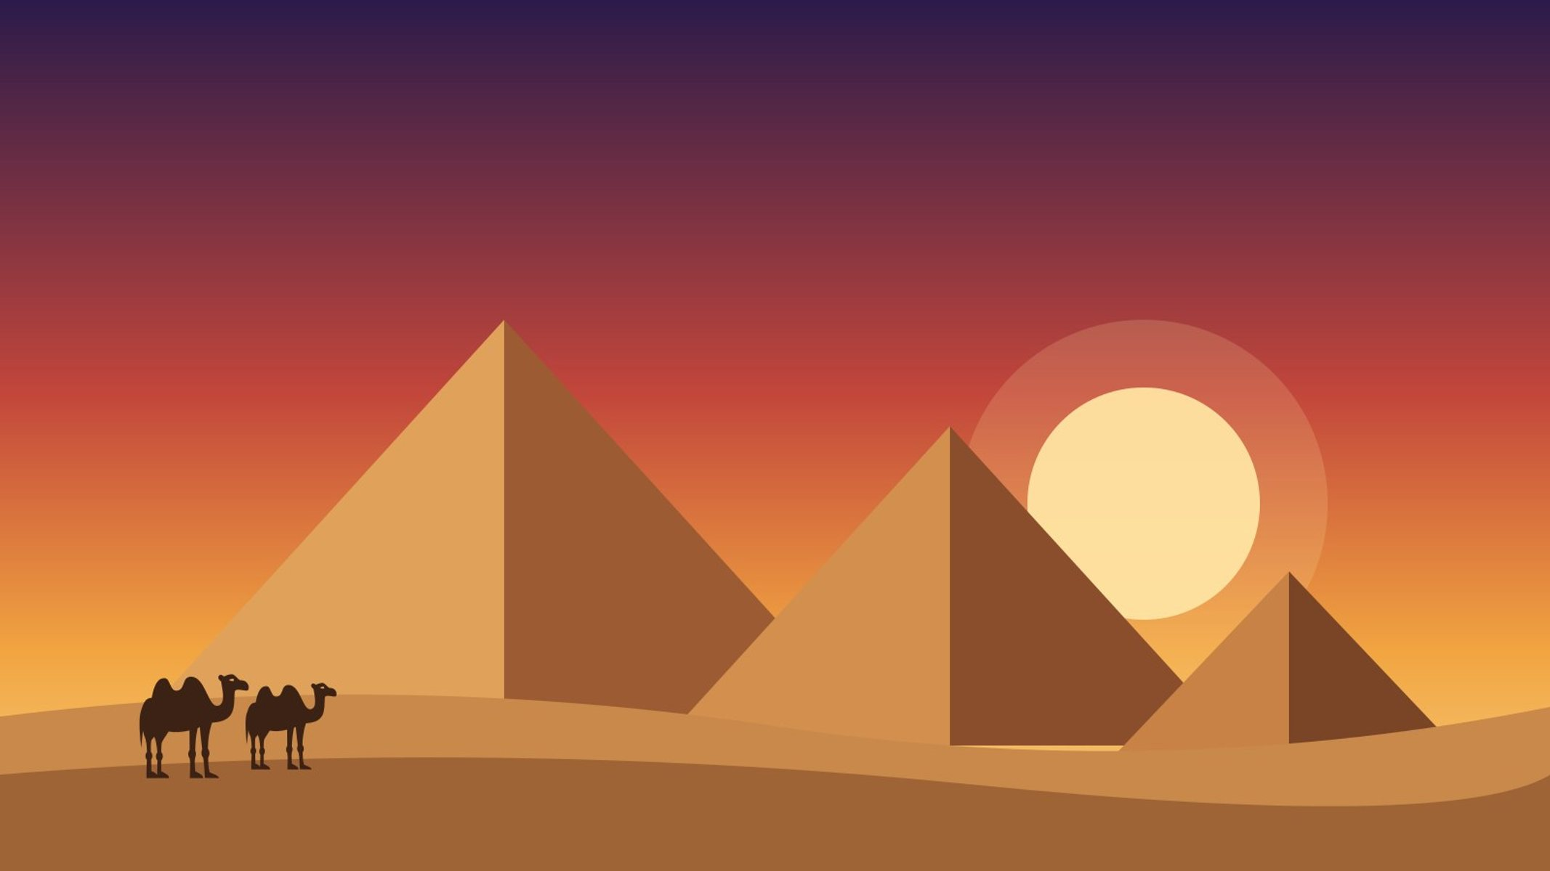

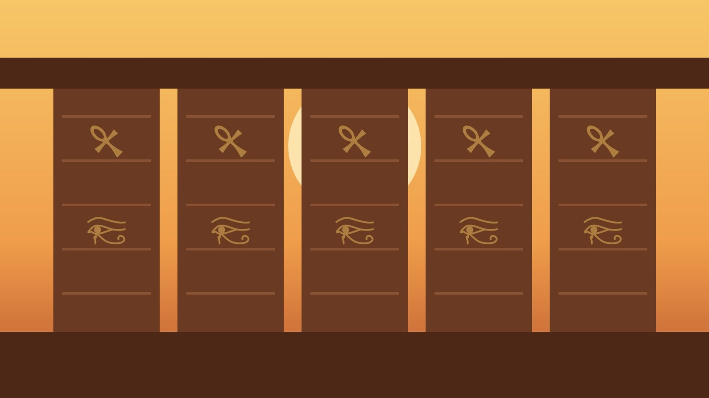
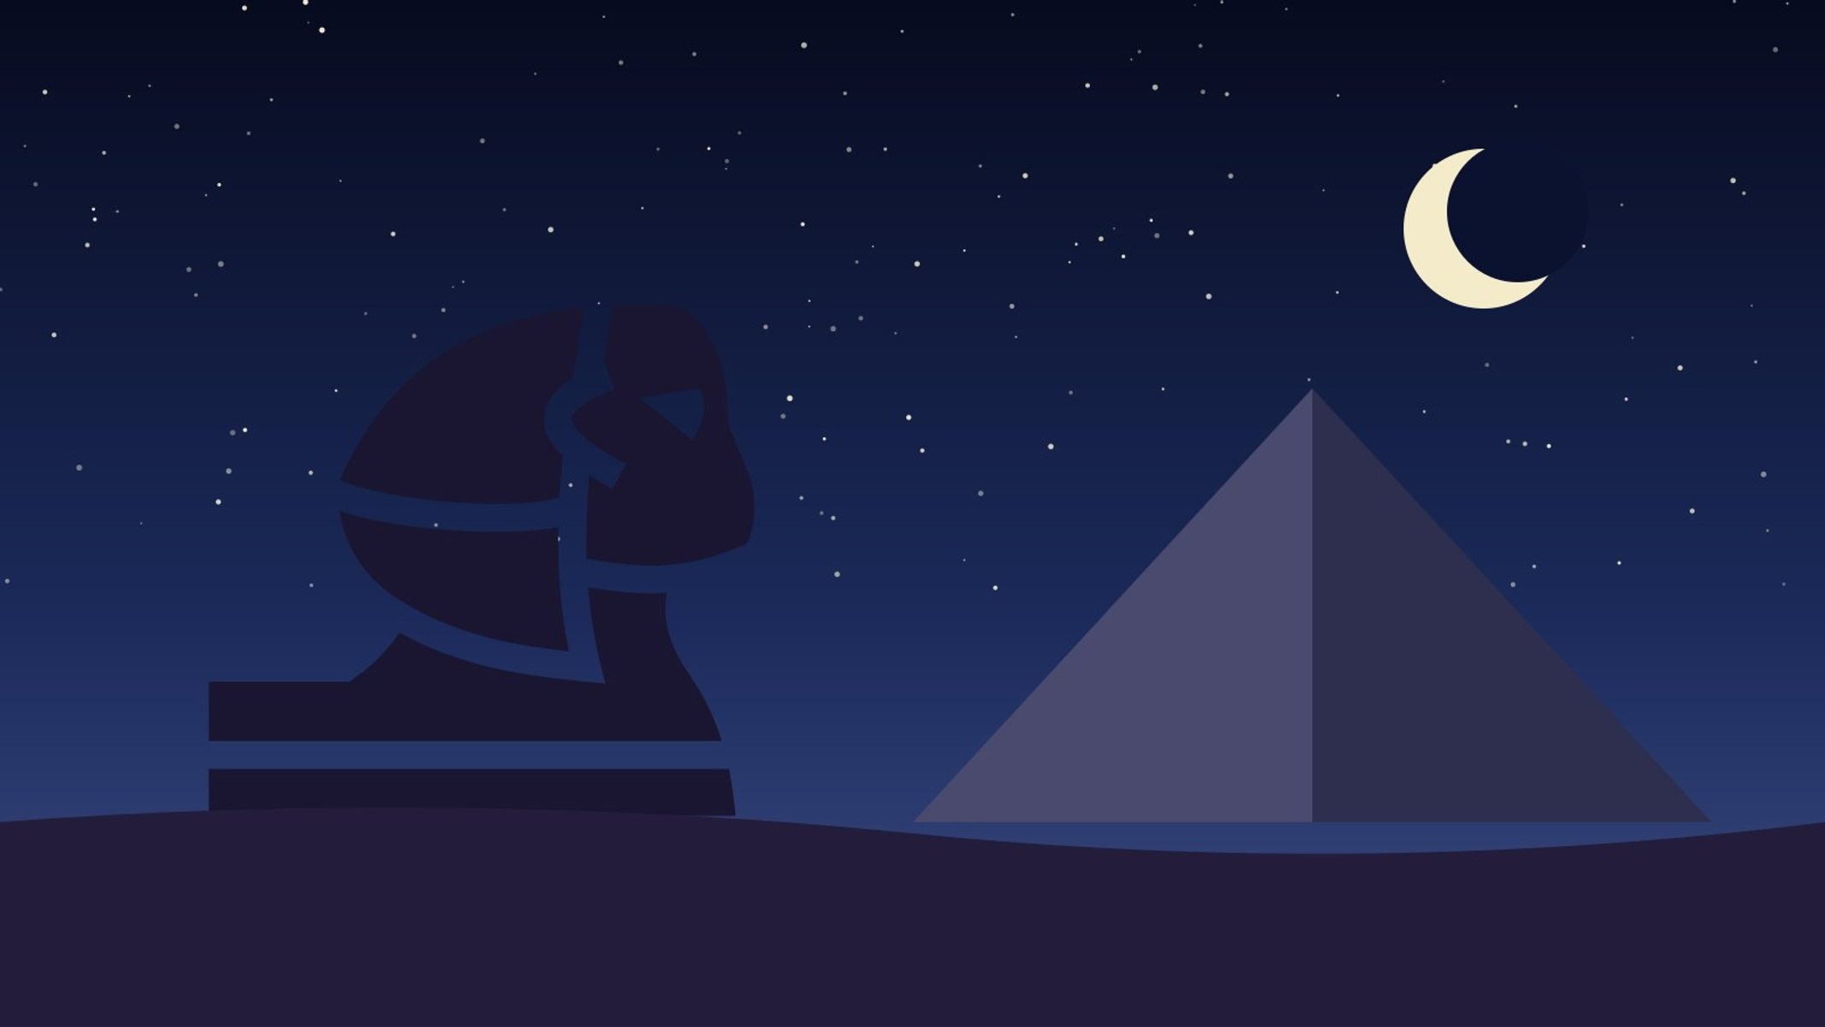
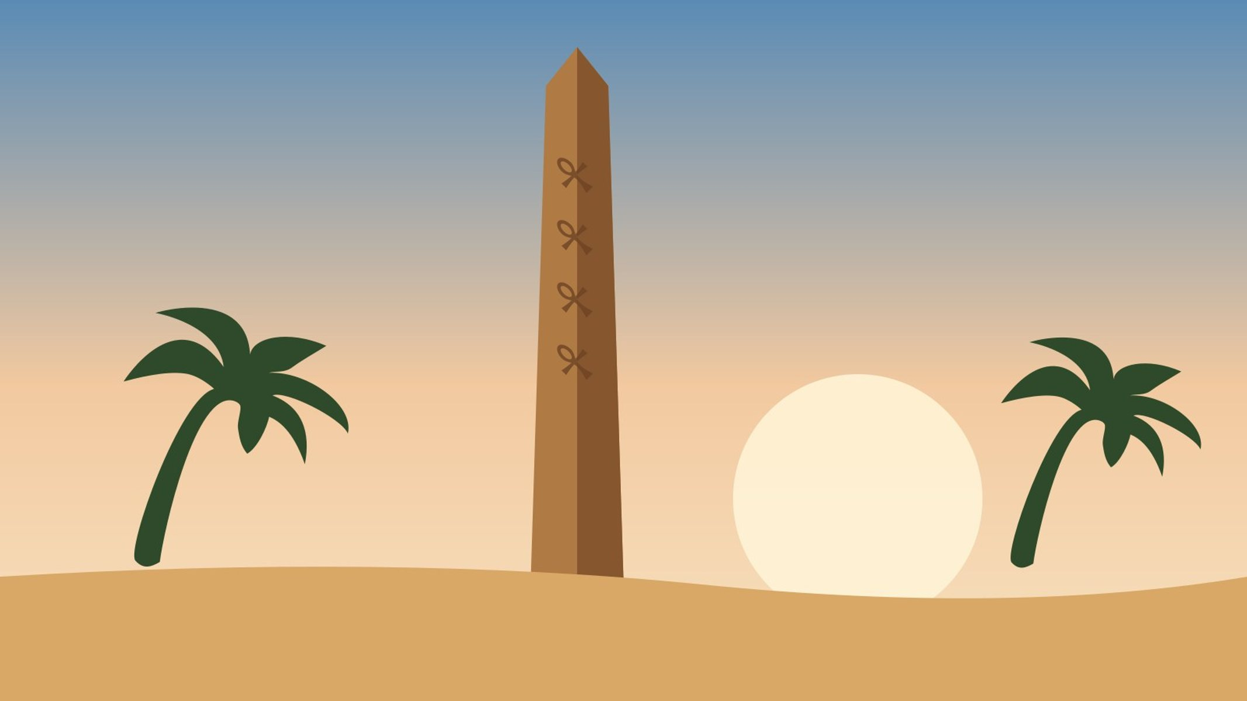


EGIPTUL
Darul Nilului
O călătorie de 5.000 de ani, de la faraoni la Egiptul de azi
Prezentare universitară · 2026
Notes:
Bună ziua! Tema prezentării mele este Egiptul, una dintre cele mai vechi și mai fascinante civilizații ale lumii. Titlul vine de la istoricul grec Herodot, care a numit Egiptul „darul Nilului”, pentru că fără acest fluviu țara ar fi fost doar deșert. Vom vedea pe scurt geografia, marile perioade istorice, faraonii celebri, piramidele, religia, mumificarea și realizările științifice ale egiptenilor. La final, vom face un salt în prezent, pentru a vedea cum arată Egiptul modern.

Slide 2

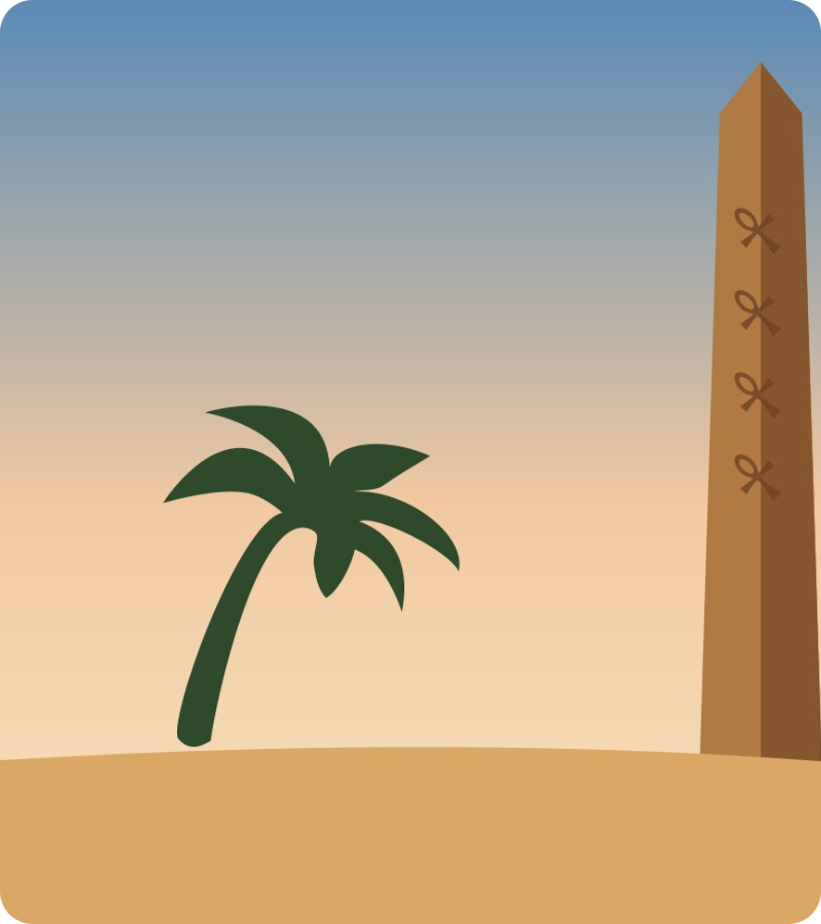



Nilul, sursa vieții
6.650 km
95%
96%
lungimea Nilului (aprox.)
din populație trăiește pe Valea și Delta Nilului
din teritoriu este deșert (aprox.)
Revărsarea anuală (iulie–septembrie) aducea mâl fertil pe câmpuri
Egiptul de Sus (sudul) și Egiptul de Jos (nordul, Delta)
Kemet, „pământul negru” fertil, și Deshret, „pământul roșu” al deșertului
Notes:
Nilul are aproximativ 6.650 de kilometri și curge de la sud spre nord, până în Marea Mediterană. Aproape tot Egiptul este deșert: Valea și Delta Nilului ocupă doar circa 4% din suprafață, dar acolo trăiește aproximativ 95% din populație. În Antichitate, revărsarea anuală a fluviului lăsa în urmă un mâl negru și fertil. De aceea egiptenii își numeau țara Kemet, „pământul negru”, în opoziție cu Deshret, „pământul roșu” al deșertului. Atenție: Egiptul de Sus este în sud, pentru că Nilul curge spre nord.

Slide 3




3.000 de ani de istorie
cca 3100 î.Hr.
Unificarea
Narmer (Menes) unește Egiptul de Sus și de Jos
2055–1650 î.Hr.
Regatul Mijlociu
Reunificare; înflorirea literaturii și artei
305–30 î.Hr.
Perioada Ptolemeică
Dinastie greacă; se încheie cu Cleopatra a VII-a
2686–2181 î.Hr.
Regatul Vechi
„Epoca piramidelor”; capitala la Memphis
1550–1069 î.Hr.
Regatul Nou
Apogeul imperiului; Teba și Valea Regilor
Datele sunt aproximative (cronologia British Museum / Oxford).
Notes:
Istoria Egiptului antic se întinde pe aproximativ trei milenii. În jurul anului 3100 î.Hr., regele Narmer, identificat adesea cu Menes, a unificat Egiptul de Sus și de Jos. Regatul Vechi este epoca marilor piramide. Regatul Mijlociu aduce reunificarea țării și o înflorire a literaturii. Regatul Nou este perioada de maximă putere, cu faraoni precum Hatșepsut și Ramses al II-lea. După cucerirea lui Alexandru cel Mare, în 332 î.Hr., urmează dinastia greacă a Ptolemeilor, care se încheie în anul 30 î.Hr., odată cu moartea Cleopatrei, când Egiptul devine provincie romană.

Slide 4

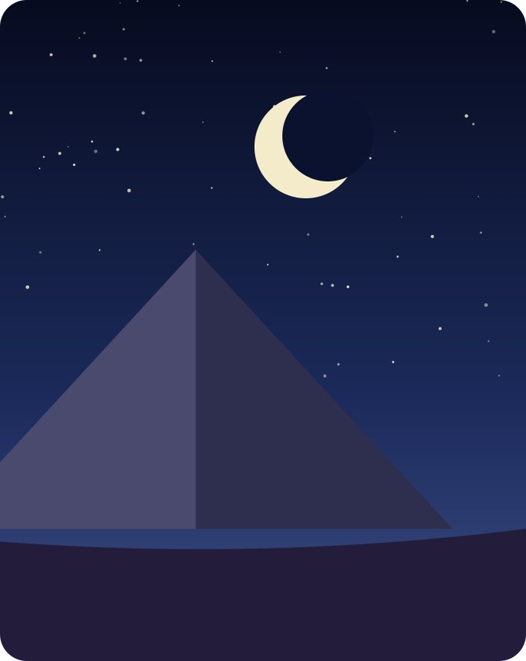
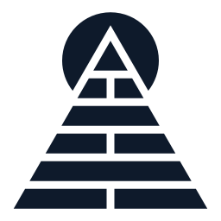

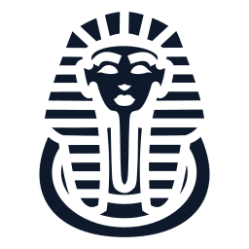

Faraoni celebri
Keops (Khufu)
cca 2589–2566 î.Hr.
Hatșepsut
cca 1479–1458 î.Hr.
A construit Marea Piramidă de la Giza
Femeie-faraon; templul de la Deir el-Bahari
Ramses al II-lea
1279–1213 î.Hr.
Tutankamon
cca 1332–1323 î.Hr.
Domnie de 66 de ani; templele de la Abu Simbel
Mormânt aproape intact, descoperit în 1922
Notes:
Faraonul era considerat un rege-zeu, intermediar între oameni și divinități. Keops, din Dinastia a IV-a, este constructorul Marii Piramide. Hatșepsut a domnit aproximativ două decenii ca faraon cu drepturi depline, lucru rar pentru o femeie, și a construit templul spectaculos de la Deir el-Bahari. Ramses al II-lea, supranumit „cel Mare”, a domnit 66 de ani și a ridicat templele de la Abu Simbel. Tutankamon a fost un faraon minor, dar a devenit celebru după ce Howard Carter i-a descoperit, în 1922, mormântul aproape neatins, cu peste 5.000 de obiecte.

Slide 5
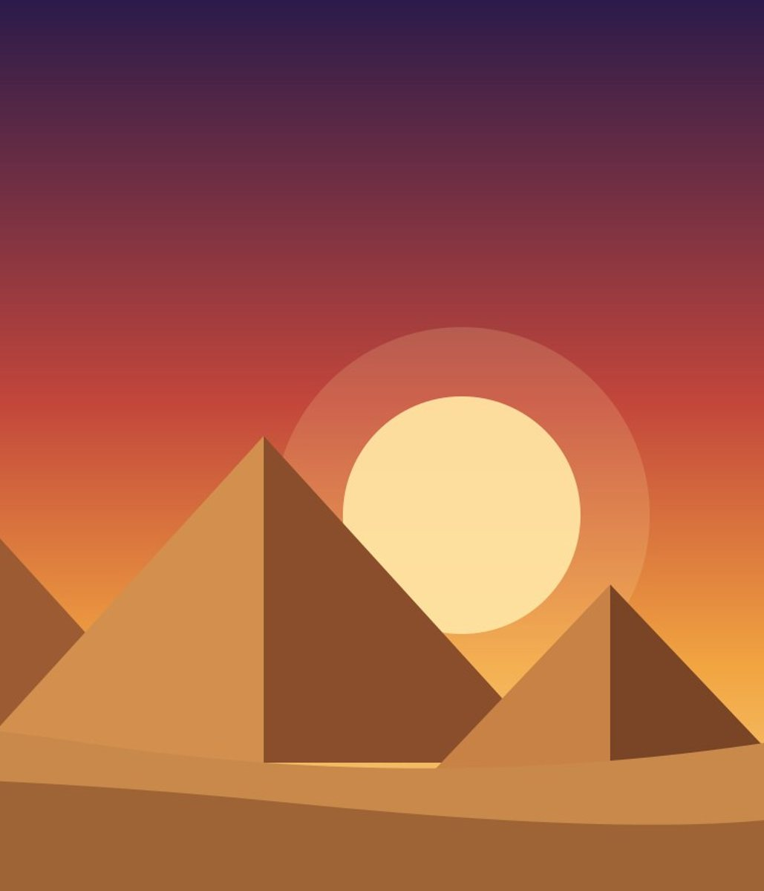
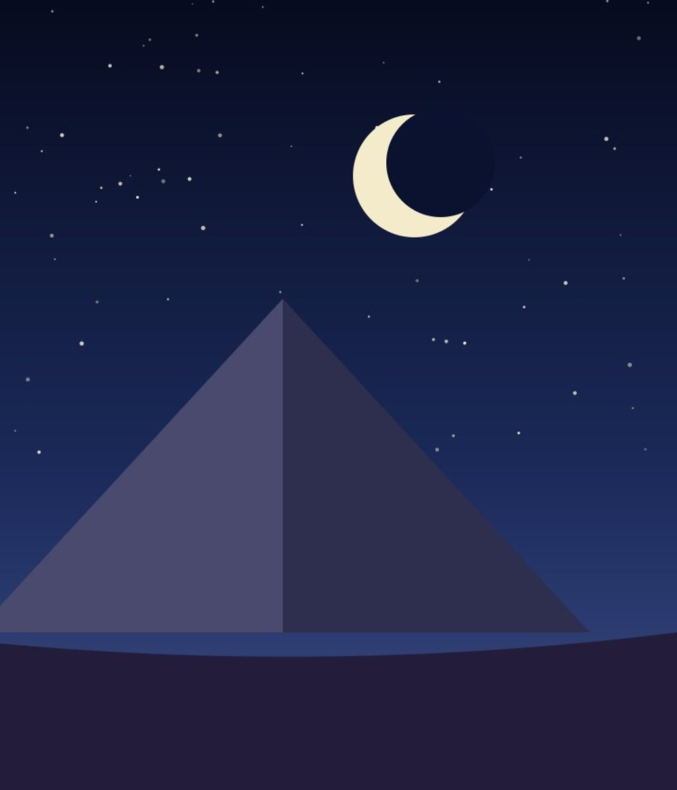
Piramidele din Giza
146,6 m
înălțimea inițială a Marii Piramide (azi cca 138 m)
2,3 mil.
blocuri de piatră (aprox.)
3.800 ani
cea mai înaltă construcție umană
Construită cca 2560 î.Hr., în aproximativ 20 de ani
Keops, Kefren și Mykerinos, păzite de Marele Sfinx
Singura dintre cele 7 minuni antice încă în picioare
Notes:
Marea Piramidă a lui Keops avea inițial 146,6 metri, iar astăzi, după pierderea vârfului și a învelișului de calcar, are în jur de 138 de metri. A fost ridicată în aproximativ 20 de ani, în jurul anului 2560 î.Hr., din circa 2,3 milioane de blocuri de piatră. Timp de aproximativ 3.800 de ani a fost cea mai înaltă construcție făcută de om. Pe platoul Giza se află trei piramide mari, ale lui Keops, Kefren și Mykerinos, alături de Marele Sfinx. Marea Piramidă este singura dintre cele șapte minuni ale lumii antice care a supraviețuit.

Slide 6







Religia și zeii
Ra
zeul Soarelui, creatorul lumii
Osiris
zeul morții, renașterii și vieții de apoi
Isis
zeița magiei și a maternității
Horus
zeul-șoim al cerului și al regalității
Anubis
zeul cu cap de șacal al îmbălsămării
Thot
zeul înțelepciunii, scrisului și lunii
Maat — zeița și principiul adevărului, dreptății și ordinii cosmice
Notes:
Religia egipteană era politeistă și cuprindea sute de zei, mulți reprezentați cu corp de om și cap de animal. Ra, zeul Soarelui, era considerat creatorul lumii. Osiris domnea peste lumea de dincolo, iar soția sa, Isis, era zeița magiei și ocrotitoarea mamelor. Fiul lor, Horus, zeul-șoim, era protectorul faraonului. Anubis, cu cap de șacal, veghea asupra îmbălsămării, iar Thot, adesea cu cap de ibis, era zeul scrisului și al înțelepciunii. Deasupra tuturor stătea Maat: ideea de adevăr, dreptate și echilibru, pe care faraonul trebuia să o apere.

Slide 7






Mumificarea și viața de apoi
Un proces de aproximativ 70 de zile
1
2
3
4
5
Scoaterea organelor interne; inima rămânea în corp
Organele erau puse în patru vase canope
Uscarea corpului în natron, cca 40 de zile
Ungerea cu uleiuri și rășini aromate
Înfășurarea în fâșii de in, cu amulete
Judecata sufletului În „Cartea Morților”, inima era cântărită în fața lui Osiris, pe o balanță, cu pana lui Maat.
Notes:
Egiptenii credeau că sufletul are nevoie de un corp păstrat intact pentru viața de apoi. Întregul proces dura aproximativ 70 de zile. Preoții îmbălsămători scoteau organele interne și le păstrau în vase canope, dar lăsau inima în corp, fiind considerată sediul minții și al sufletului. Corpul era acoperit cu natron, o sare naturală, timp de circa 40 de zile, apoi era uns și înfășurat în fâșii de in. Conform „Cărții Morților”, inima celui decedat era cântărită în fața lui Osiris, pe o balanță, cu pana lui Maat.

Slide 8






Scriere și știință
Hieroglife
cca 700 de semne clasice, mii în epoca ptolemeică
Piatra de la Rosetta
găsită în 1799; descifrată de Champollion în 1822
Papirus
„hârtie” din trestie de papirus, scrisă cu cerneală
Calendar
365 de zile: 12 luni × 30 de zile + 5
Medicină și matematică
papirusurile Edwin Smith, Ebers și Rhind (cca 1550 î.Hr.)
Notes:
Scrierea hieroglifică folosea în perioada clasică aproximativ 700 de semne, iar în epoca greco-romană numărul lor a ajuns la câteva mii. Mult timp nimeni nu a mai știut să le citească, până la descoperirea Pietrei de la Rosetta, în 1799. Textul ei apare în hieroglife, demotică și greacă, iar Jean-François Champollion a anunțat descifrarea în 1822. Egiptenii scriau pe papirus și foloseau un calendar de 365 de zile. Papirusul Edwin Smith descrie 48 de cazuri de răni și fracturi, papirusul Ebers conține sute de rețete, iar papirusul Rhind cuprinde probleme de aritmetică și geometrie.

Slide 9



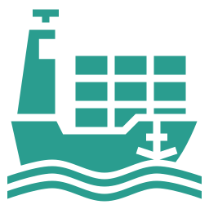
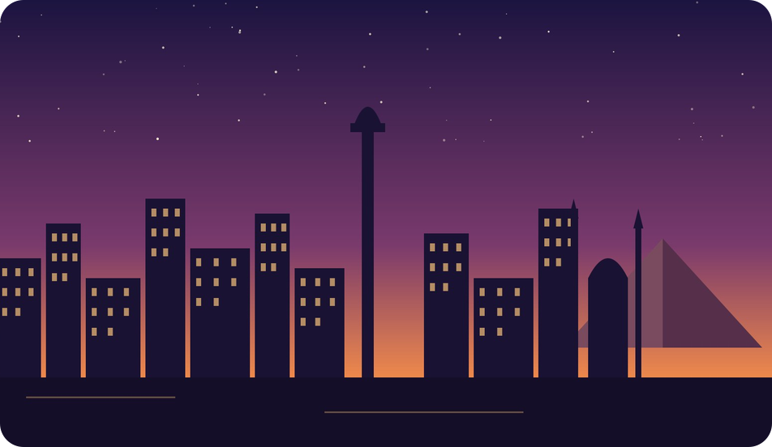
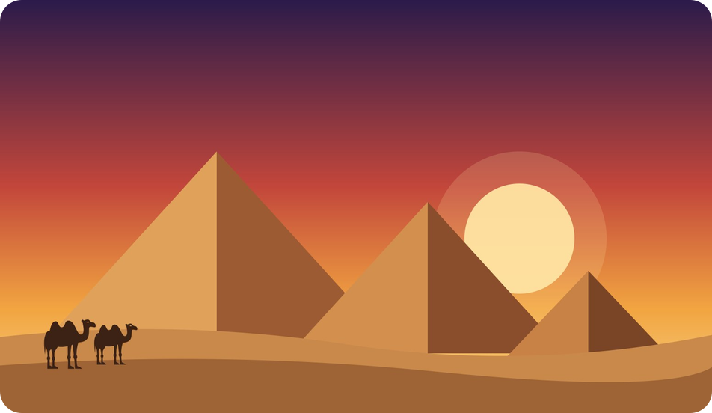



Egiptul de astăzi
Cairo
109 mil.
Araba
1869
capitala, cel mai mare oraș
locuitori (CAPMAS, 2026)
limba oficială
deschiderea Canalului Suez
Marele Muzeu Egiptean (GEM), lângă Giza, inaugurat la 1 noiembrie 2025
Record: aproximativ 19 milioane de turiști în 2025
Turismul și Canalul Suez: surse-cheie de venit
Notes:
Egiptul modern este o republică cu capitala la Cairo și o populație de peste 109 milioane de locuitori în interiorul țării, potrivit agenției naționale de statistică CAPMAS; estimările ONU sunt și mai mari. Limba oficială este araba. Canalul Suez, deschis în 1869, leagă Marea Mediterană de Marea Roșie și este una dintre cele mai importante rute comerciale ale lumii. La 1 noiembrie 2025 a fost inaugurat oficial Marele Muzeu Egiptean de lângă Giza, cel mai mare muzeu dedicat unei singure civilizații, deschis publicului din 4 noiembrie. În 2025, Egiptul a primit un record de aproximativ 19 milioane de turiști.

Slide 10
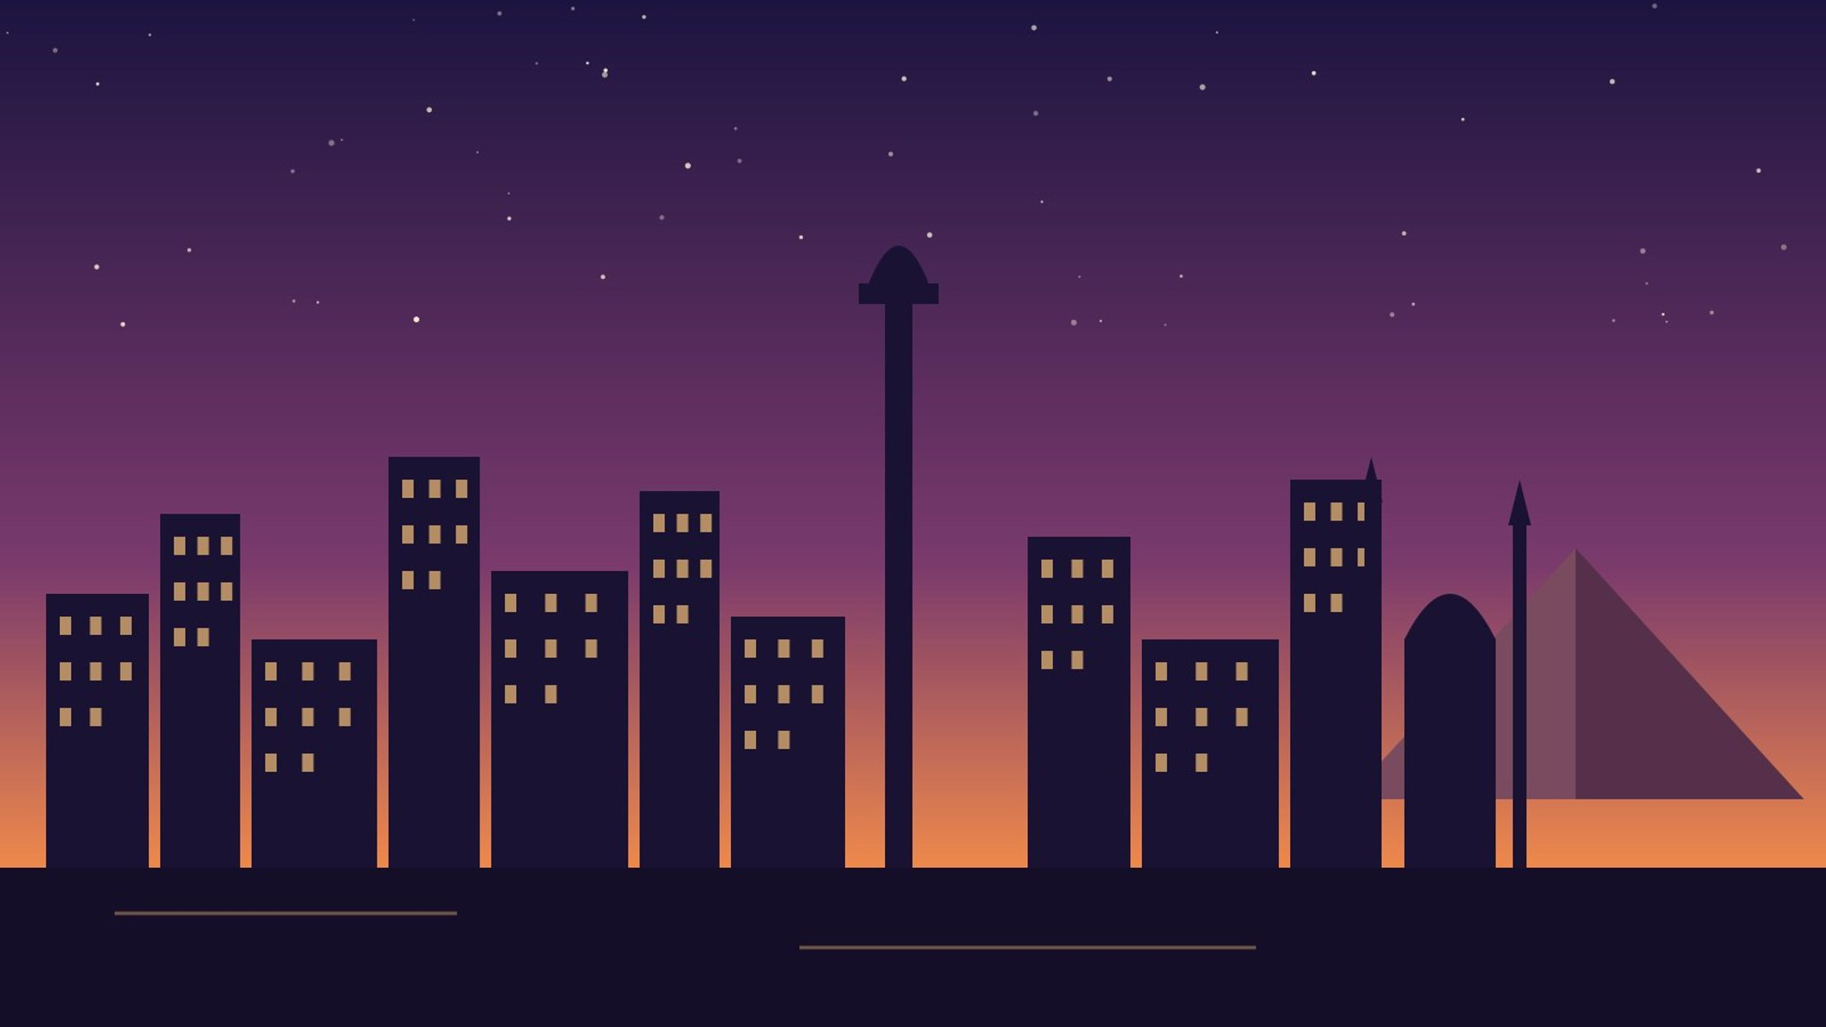


Concluzii
Nilul a făcut posibilă o civilizație în mijlocul deșertului
Moșteniri durabile: piramide, scriere, calendar, medicină
Trecutul faraonic rămâne viu în identitatea Egiptului de azi
Vă mulțumesc!
Întrebări?
Surse: Britannica, British Museum, The Met, FAO, Smithsonian, CAPMAS (lista completă în notele vorbitorului)
Notes:
Pentru a încheia, aș vrea să rețineți trei idei. Prima: fără Nil, civilizația egipteană nu ar fi existat, deoarece fluviul a transformat deșertul într-un pământ fertil. A doua: egiptenii antici ne-au lăsat moșteniri care încă ne impresionează, de la piramide și hieroglife, până la calendarul de 365 de zile și primele texte medicale. A treia: această moștenire nu aparține doar trecutului, ci atrage milioane de turiști și face parte din identitatea Egiptului modern. Vă mulțumesc pentru atenție și aștept cu plăcere întrebările voastre!
Surse:
1. Britannica — Nile River — https://www.britannica.com/place/Nile-River
2. FAO AQUASTAT — Egypt: Geography, population and water resources — https://www.fao.org/4/v8260b/V8260B0p.htm
3. The Metropolitan Museum of Art — Egypt in the New Kingdom (ca. 1550–1070 B.C.) — https://www.metmuseum.org/essays/egypt-in-the-new-kingdom-ca-1550-1070-b-c
4. Wikipedia — Great Pyramid of Giza — https://en.wikipedia.org/wiki/Great_Pyramid_of_Giza
5. Smithsonian — Ask Smithsonian: How Do You Make a Mummy? — https://www.smithsonianmag.com/smithsonian-institution/ask-smithsonian-how-do-you-make-mummy-180957059/
6. British Museum — The Rosetta Stone: everything you need to know — https://www.britishmuseum.org/blog/everything-you-ever-wanted-know-about-rosetta-stone
7. Ahram Online — Egypt domestic population reaches 109 million: CAPMAS (mai 2026) — https://english.ahram.org.eg/NewsContentP/1/567589/Egypt/Egypt-domestic-population-reaches--million-CAPMAS.aspx
8. Egyptian Streets — Everything You Need to Know About the Grand Egyptian Museum Opening — https://egyptianstreets.com/2025/10/28/everything-you-need-to-know-about-the-grand-egyptian-museum-opening/

